Slide 1
ბიოქიმიის საგანი
ბიოქიმია არის მეცნიერება, რომელიც შეისწავლის ცოცხალ ორგანიზმებში მიმდინარე ქიმიურ პროცესებს და მის მთავარ ამოცანას წარმოადგენს ცოცხალი სისტემების ფუნქციონირების, გამრავლებისა და პოპულაციებად ფორმირების მექანიზმების დადგენა.
კურსი: ზოგადი ბიოქიმია
ლექტორი: მურად გარუჩავა

Slide 2
ცოცხალი ორგანიზმებისათვის დამახასიათებელი თავისებურებები რომლითაც იგი განსხვავდება არაცოცხალისაგან
სირთულე და ორგანიზება
მკაცრად განსაზღვრული ფუნქციები
გარემოდან ენერგიის შეთვისება
თავისივე მსგავსის წარმოქმნა ანუ გამრავლების უნარი.

Slide 3
ცოცხალ ორგანიზმში მრავალფეროვნების მიღწევის ძირითადი პრინციპები
ბიოლოგიური მაკრომოლეკულების სტრუქტურა თავის არსში მარტივია.
მაკრომოლეკულების შენება ხდება ერთნაირი საშენი ბლოკებით
მრავალფეროვნება მიიღება საშენი ბლოკების განლაგების თავისებურებით ყოველი ორგანიზმის ყოველ მაკრომოლეკულაში.
ბიომოლეკულები უჯრედებში სპეციფიურ ფუნქციებს ასრულებენ.

Slide 4
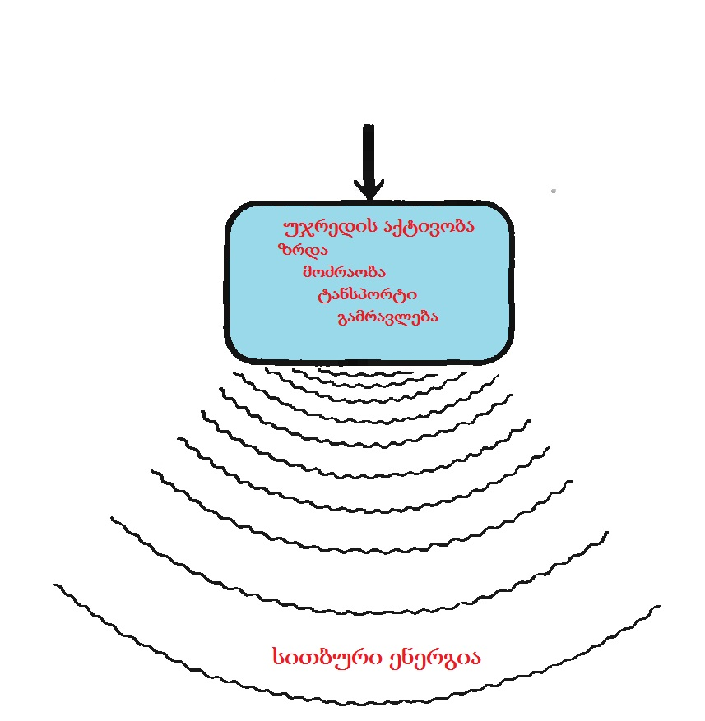
ცოცხალი ორგანიზმები ქმნიან და ინარჩუნებენ მაღალ ორგანიზებულ სტრუქტურას, გარემოს თავისუფალი ენერგიის გამოყენებით: ამ ენერგიას ისინი გარემოში აბრუნებენ თავისათვის გამოუსადეგარი ფორმით.
მზე

Slide 5
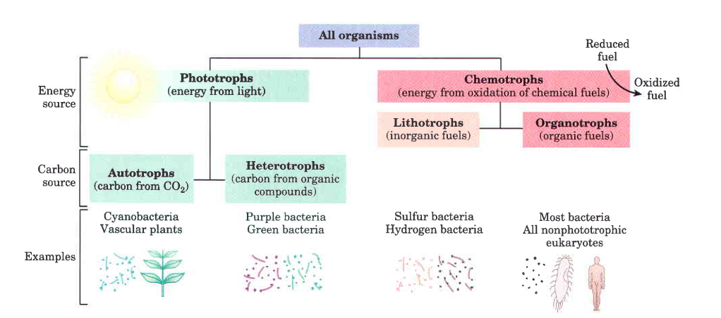
ცოცხალი ორგანიზმები შეთვისებული ენერგიის წყაროსა და კვების ტიპის მიხედვით იყოფა ფოტოტროფებად და ქემოტროფებად

Slide 6
უჯრედის ბიოლოგიასა და ბიოქიმიაში გამოყენებული სიგრძის ერთეულები:
1 მეტრი =100 სმ =1 000 მმ =1 000 000 მიკრომეტრს (მკმ) ანუ 10⁶ მიკრომეტრს
=1 000 000 000 ნანომეტრს ანუ 10⁹ ნანომეტრს
1 მიკრონი =1 მკმ
1 მილიმიკრონი = 1 ნანომეტრს (ნმ)
1 ანგსტრემი (Aº) = 0.1 ნანომეტრს (ნმ)
10³ | კილო | 10⁻³ | მილი- (მ)
10⁶ | მეგა | 10⁻⁶ | მიკრო-(მკ)
10⁹ | გიგა | 10⁻⁹ | ნანო- (ნ)

Slide 7
ზოგიერთი ბიოლოგიური სტრუქტურის ზომა
სტრუქტურა | სიგრძე, ნმ | სტრუქტურა | სიგრძე, ნმ
ალანინი | 0.5 | ღვიძლის უჯრედების მიტოქონდრია | 1500
გლუკოზა | 0.7 | E.coli უჯრედი | 2 000
მიოგლობინი | 3.6 | ისპანახის ქლოროპლასტი | 8 000
ჰემოგლობინი | 6.8 | ღვიძლის უჯრედი | 20 000
E.coli რიბოსომა | 18 | ადამიანის 1 უჯრედის დნმ-ის (3.2 მილიარდი წყვილი ნუკლეოტიდი, 800 მეგაბაიტი ინფორმაცია) | 2 მ
თამბაქოს მოზაიკის ვირუსი | 300 | ადამიანის ყველა უჯრედის (5·10¹³) დნმ | 10¹¹ კმ (1000ჯერ მეტია მანძილზე დედამიწიდან მზემდე)

Slide 8
მზის ენერგია, ცოცხალი სამყარო და გარემო
დედამიწაზე არსებული ყველა ცოცხალი ორგანიზმი თავისი ენერგეტიკული მოთხოვნების დასაკმაყოფილებლად საბოლოო ჯამში გამოიყენებს მზის ენერგიას.
მთელი მცენარეული და ცხოველური სამყარო უნდა განიხილებოდეს როგორც ერთი მთლიანობა ვინაიდან მათ შორის გარემოს შუამავლობით გამუდმებულად მიმდინარეობს ენერგიისა და ნივთიერებების ცვლა.

Slide 9
ენერგიის ცვლა
გარემო
ატფ
ცოცხალი უჯრედი
ბიოსინთეზი
მოძრაობა
აქტიური ტრანსპორტი
გენეტიკური ინფორმაციის გადატანა
მზის ენერგია
საკვები
ნივთიერებები
ადფ + P_{i}

Slide 10
თავისივე მსგავსის წარმოქმნა ცოცხალის ყველაზე შესანიშნავი და საოცარი თვისებაა
ინფორმაციის კომპაქტური შენახვა
მაგ. ინფორმაცია ადამიანის შესახებ ინახება დნმ-ის მოლეკულაში, რომლის მასაა 6 x10⁻¹² გ ტოლია
შენახვის მაღალი სტაბილურობა
ტრანსლაციის თავისებურება - დნმ-ში ჩაწერილი ერთგანზომილებიანი ინფორმაცია შემდგარი მხოლოდ მონონუკლეოტიდთა განსხვავებული თანმიმდევრობისაგან გადაიწერება რთულ სამგანზომილებიან ცილის მოლეკულაში

Slide 11
ამგვარად,
ცოცხალი უჯრედი არის ორგანული ნაერთებისაგან შემდგარი იზოთერმული სისტემა, რომელსაც შეუძლია თვითაწყობა, თვითრეგულირება და თავისივე მსგავსის წარმოქმნა, თავისუფალ ენერგიის და საშენ მასალის გარემოდან შეთვისება.
უჯრედში პარალელურად მიმდინარეობს მრავალი თანამიმდევრული ქიმიური რეაქცია, რომელიც ჩქარდება ორგანული კატალიზატორებით - ფერმენტებით, სინთეზირებული უჯრედის მიერვე.
უჯრედი თვითონ უზრუნველყოფს სტაციონარულ მდგომარეობას, რომელიც განსხვავებულია გარემოსაგან. იგი მუშაობს კომპონენტებისა და პროცესების მაქსიმალური ეკონომიის პრინციპით.
უჯრედის შეუმცდარი თვითაღწარმოების თვისება მრავალი თაობის განმავლობაში ხორციელდება დნმ-ში ხაზოვანი კოდირების თვითაღდგენის სისტემის საშუალებით.

